Slide 1
Модифікація способу життя хворих на цукровий діабет, як метод компенсації захворювання та профілактики ускладнень і поліпшення прогнозу

Slide 2
Менеджмент діабету.
Лікувальна дієтотерапія
Зменшення маси тіла
Дієта
Фармакологічна терапія
Хірургічна терапія
Фізичні вправи
Інтенсивна модифікація способу життя
Психологічні втручання
Планування вагітності

Slide 3
Модифікація способу життя хворих на цукровий діабет 2-го типу
Основними завданнями немедикаментозного лікування пацієнтів з ЦД 2 типу є корекція харчування та зниження маси тіла, якщо в пацієнта є надмірна маса тіла або ожиріння, виконання пацієнтом дозованих фізичних навантажень, модифікація способу життя.

Slide 4
Оцінка спосібу життя та проводення корекції харчування, регулювання фізичних навантажень, боротьби зі шкідливими звичками та надмірною масою тіла.
1.Корекція харчування
• З метою досягнення цільового рівня глюкози крові особи з предіабетом і ЦД 2 типу повинні дотримуватися індивідуальної дієти, розробленої лікарем-дієтологом.
• Моніторинг споживання вуглеводів (підрахунок кількості грамів вуглеводів в їжі, хлібних одиниць або оцінка змісту вуглеводів, заснована на досвіді пацієнта) залишається ключовою стратегією для досягнення цільового рівня глюкози в крові.
• У осіб з ЦД 2 типу облік глікемічного індексу продуктів і глікемічного навантаження забезпечує помірну додаткову користь для контролю глікемії в порівнянні з обліком тільки загального споживання вуглеводів.
• Приймати харчові волокна (14 г волокон на 1000 ккал) та продукти, що містять цілісне зерно (вони повинні складати половину від всіх зернових продуктів раціону).
• Насичені жири повинні складати менше 7% від загальної калорійності щоденного раціону.

Slide 5
Оцінка спосібу життя та проводення корекції харчування, регулювання фізичних навантажень, боротьби зі шкідливими звичками та надмірною масою тіла.
Споживання продуктів харчування, що містять транс-ізомерні жирні кислоти повинне бути зведене до мінімуму.
Харчові добавки, що містять антиоксиданти, такі як вітаміни Е, С і каротин, не рекомендуються для рутинного застосування, оскільки на сьогоднішній день відсутні докази їх ефективності і безпеки з урахуванням віддаленого прогнозу.
Користь від включення добавок, що містять хром, в харчовий раціон людей з ЦД 2 типу або ожирінням остаточно не визначена, а тому їх використання не рекомендується.
Короткострокові (до 1 року) дієти з низьким змістом вуглеводів або жирів і обмеженням калорій є ефективними для зниження маси тіла.
У пацієнтів, що дотримуються дієти з низьким змістом вуглеводів, слід проводити моніторинг концентрації ліпідів крові, функціонального стану нирок і контроль споживання білків (за наявності нефропатії), а також корекцію доз цукрознижувальних ЛЗ, якщо вона необхідна.

Slide 6
Оцінка спосібу життя та проводення корекції харчування, регулювання фізичних навантажень, боротьби зі шкідливими звичками та надмірною масою тіла.
Для людей, які мають надмірну масу тіла, встановити початкову втрату маси тіла на 5-10%, пам'ятаючи при цьому, що і менша втрата маси тіла може бути корисною, а більша втрата маси тіла в довгостроковій перспективі буде мати сприятливий вплив на метаболічну активність.
Пацієнтам з ЦД 2 типу та ожирінням повинні бути рекомендовані індивідуальні підходи до зниження маси тіла (корекція способу життя, фармакологічні чи хірургічні методи) та для покращання метаболічного контролю

Slide 7
Оцінка спосібу життя та проводення корекції харчування, регулювання фізичних навантажень, боротьби зі шкідливими звичками та надмірною масою тіла.
2. Регулювання фізичного навантаження
рекомендувати помірні фізичні навантаження для покращання глікемічного контролю та зниженню кардіоваскулярного ризику (не менше 150 хв. на тиждень), при цьому частота серцевих скорочень повинна досягати 50-70% від максимальної (максимальна ЧСС під час навантажень не повинна перевищувати 130 уд./хв. для людей молодших 50 років і 120 уд./хв. – для людей старших 50 років).
За відсутності протипоказань особам з ЦД 2 типу можна рекомендувати силові вправи 3 рази на 7 днів.
Фізичні навантаження і правильний спосіб життя є важливими складовими заходів щодо зниження маси тіла і особливо корисні для підтримки пониженої ваги.
Фізичні навантаження повинні бути регулярними
Рекомендації щодо фізичних навантажень повинні бути індивідуальними, враховуючи глікемічний контроль та догляд за ногами.

Slide 8
Оцінка спосібу життя та проводення корекції харчування, регулювання фізичних навантажень, боротьби зі шкідливими звичками та надмірною масою тіла.
3. Боротьба зі шкідливими звичками
• Всіх пацієнтів слід переконувати відмовитись від куріння
• Консультування щодо відмови від куріння і інші форми терапії нікотинової залежності повинні бути включені в рутинну практику ведення пацієнтів з ЦД 2 типу та проводитись згідно Стандартам первинної медичної допомоги при припиненні вживання тютюнових виробів.
• Необхідно продовжувати моніторинг статусу куріння у всіх пацієнтів.
• Якщо пацієнти з ЦД 2 типу вживають алкоголь, то його добове споживання повинне бути зведене до помірних доз (30 мл етанолу на добу для чоловіків і 15 мл – для жінок).

Slide 9
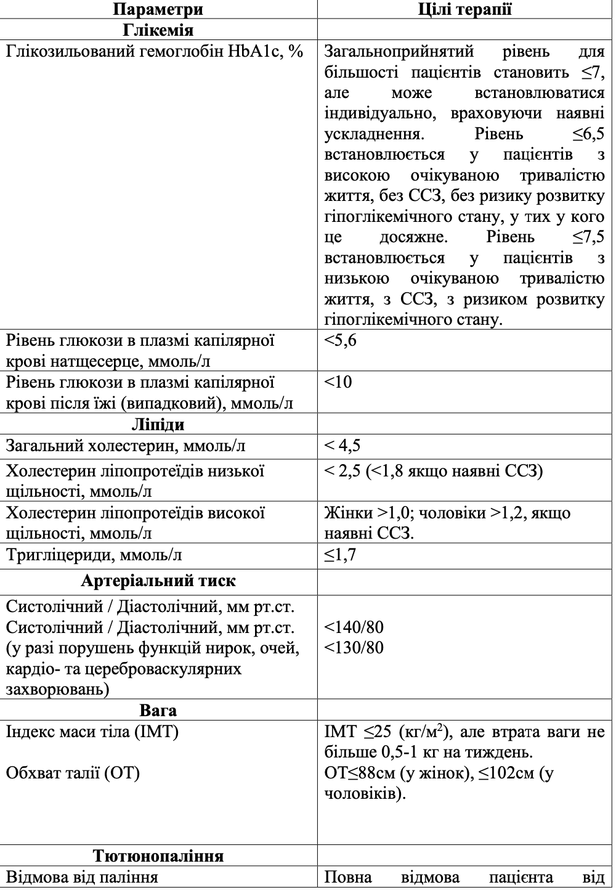
Глікемічні цілі при діабеті

Slide 10
Дякую за увагі

